Slide 1
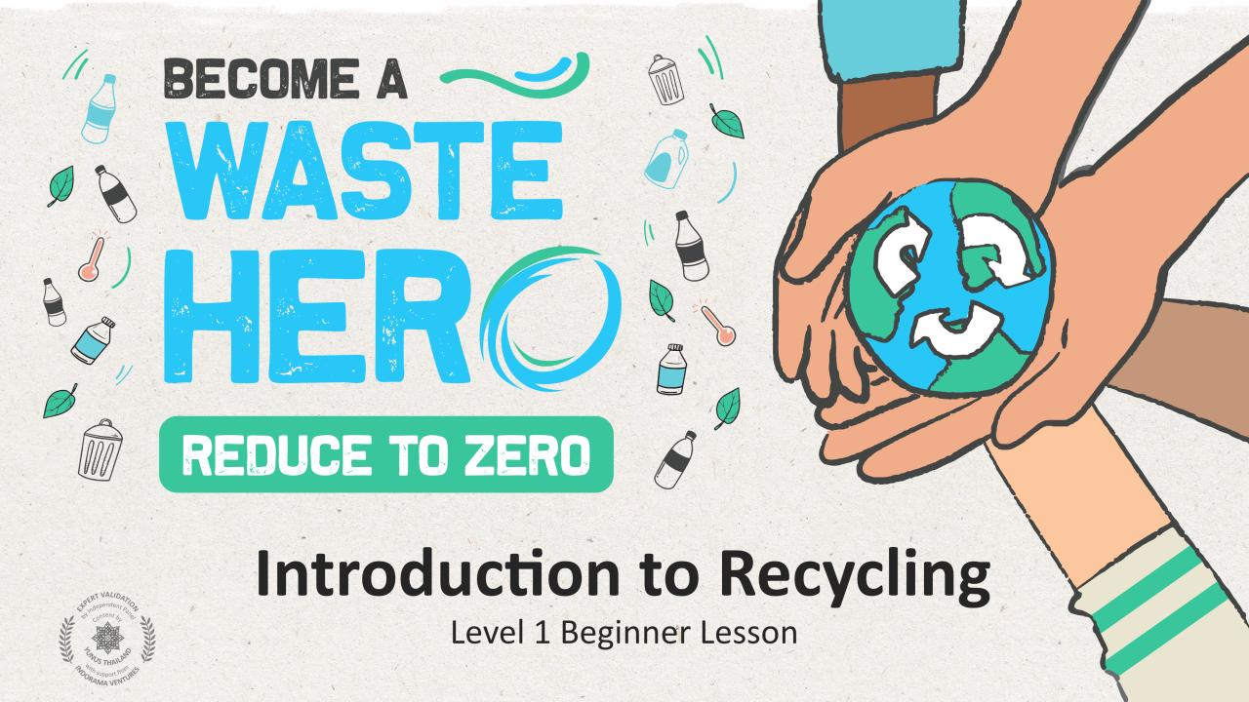
Convertirse en
Héroe
de los
Residuos
REDUCE A CERO
Introducción al Reciclaje
Fuga de Residuos en el Medio Ambiente
Nivel 3: Lección para Principiantes
Nivel 1 Clase para Principiantes

Slide 2
Preparación de Lección & Alineación de Currícula
Tiempo de preparación: 10 – 15 minutos
Los estudiantes revisarán y refrescarán sus conocimientos acerca del reciclaje, así como los efectos negativos que se pueden tener en el medio ambiente cuando no se recicla. Asimismo, se les presentará el concepto de “fuga de residuos”, lo cual se genera debido a la falta de reciclaje y a la mala gestión de los materiales reciclables. Trabajarán en grupos pequeños o individualmente para crear un personaje “Héroe de los Residuos" y diseñarán un cartel que se utilizará para transmitir un mensaje público, con el fin de informar, inspirar y fomentar el reciclaje en la escuela.
Los estudiantes recibirán un folleto para crear su personaje, luego diseñarán su cartel de mensaje público y lo colocarán en la escuela.
1
Proyecte o muestre las diapositivas de la lección a la clase y genere una discusión acerca de lo que ya saben los estudiantes acerca del reciclaje; posteriormente introduzca el concepto de fuga de desechos y desechos en el océano. Haga a los estudiantes las preguntas guía que se incluyen en las diapositivas de PowerPoint.
2
Imprima el documento "SÍ/NO“, así como el documento "Crea tu héroe de residuos".
Reúna materiales de arte y cartulinas o papel tamaño A3, y entregue uno por grupo, o por estudiante, según se prefiera.

Slide 3
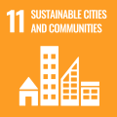
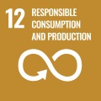
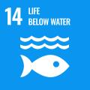
Preparación de Lección & Alineación de Currícula
Tiempo de preparación: 10 – 15 minutes
Resultados clave de Aprendizaje y Alineación a la Currícula:
Ciencia – Tierra y Actividad Humada: Comunicar soluciones que reducirán el impacto de los seres humanos en la tierra, el agua, el aire y/u otros seres vivos en el entorno local. Lo que hacen las personas puede afectar el mundo que las rodea, aunque pueden tomar decisiones que reduzcan sus impactos
Idioma Español, Arte y Alfabetismo: Participar de manera efectiva en conversaciones colaborativas (uno a uno, en grupos y dirigidas por maestros) construyendo ideas en equipo y transmitiéndolas con claridad. Siga las reglas acordadas para las discusiones.
Alineación con los ODS
Lecciones Flexibles y Adaptables
Los planes de lecciones están diseñados para ser flexibles y receptivos a las necesidades de su salón de clases. Las lecciones son editables y personalizables para cumplir con los diferentes contextos individuales de estudiantes y aulas. Están disponibles para descargar una versión de PowerPoint con instrucciones para el maestro y una lección en PDF imprimible.

Slide 4
La Lección
Duración de la lección: 45 - 60 minutos
1
Comience la lección con los alumnos preguntándoles sobre su conocimiento acerca de lo que se puede y no se puede reciclar (ejercicio rompe hielo). Muestre la diapositiva “SÍ/NO” o imprima el documento como referencia.
Genere una discusión acerca de los conceptos básicos del reciclaje.
¿Ustedes reciclan?
¿Qué puede ser reciclado?
¿Qué no puede ser reciclado?
Solicite a los alumnus el proporcionar ejemplos de lo mencionado.
2
Presente e introduzca el concepto de fuga de desechos y cree una discusión sobre cómo nuestros desechos pueden llegar al océano, incluso si no vivimos cerca de éste. Muestre las diapositivas y explique cómo es que los residuos de la tierra llegan al océano.
3
Comunique a los estudiantes que crearán un superhéroe “Héroe de los Residuos" y un “Anuncio Público” en cartulina para colgar en su escuela. Divida en grupos o trabaje de forma independiente, para crear el anuncio público escolar con el fin de inspirar y empoderar a las personas a reciclar en la escuela.

Slide 5
Prepare la Presentación de Power Point
Cuando esté listo para presentar las lección a su clase, haga clic en “presentación de diapositivas” en la barra de menú superior y luego seleccione “vista de presentador”. En la “vista moderador”, puede ver sus notas mientras presenta, aunque la audiencia solo verá sus diapositivas.
Las notas aparecen en un panel a la derecha. El texto debe ajustarse automáticamente y se puede utilizar la barra de desplazamiento vertical, si es necesario. También puede cambiar el tamaño del texto en el panel de notas usando los dos botones en la esquina inferior izquierda del mismo panel.

Slide 6
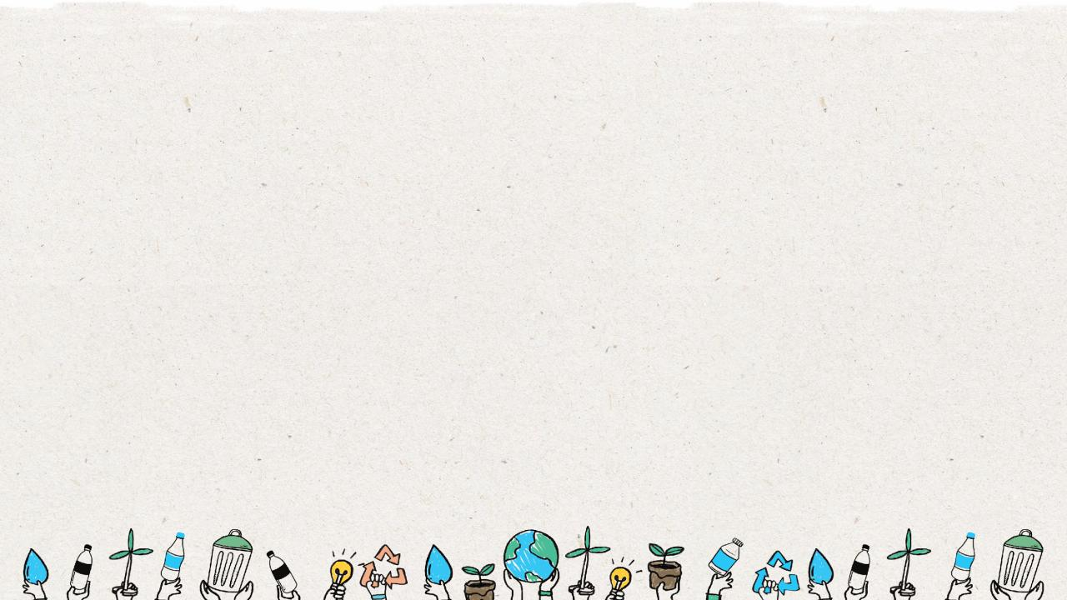
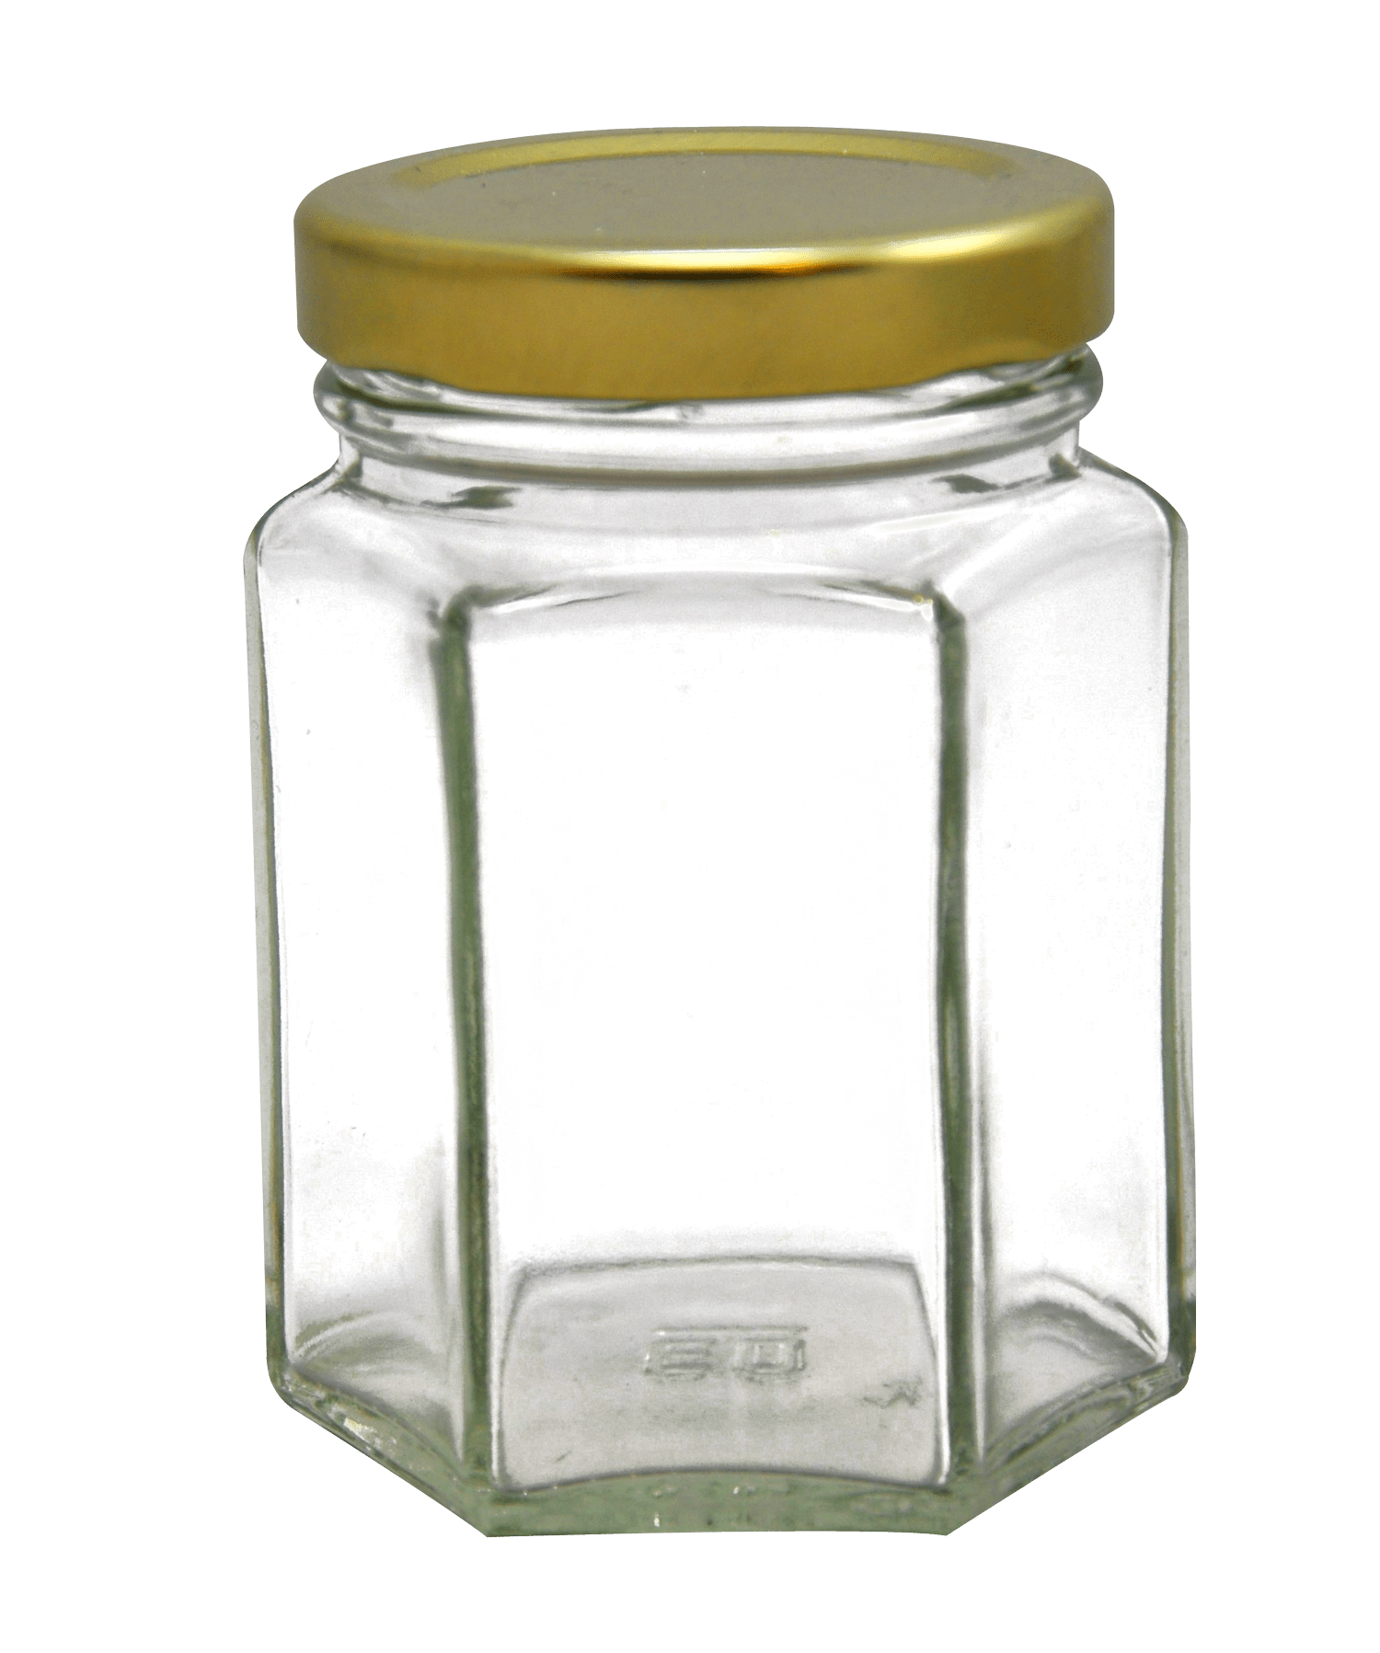
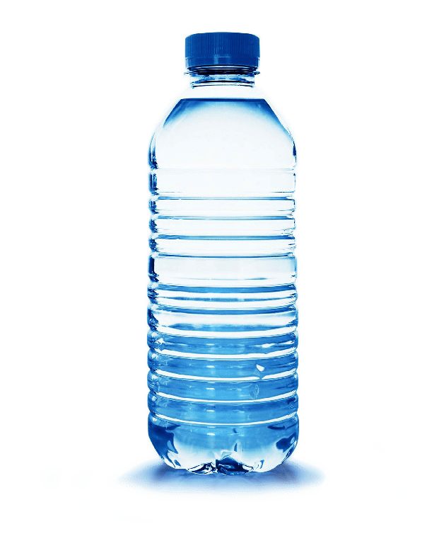
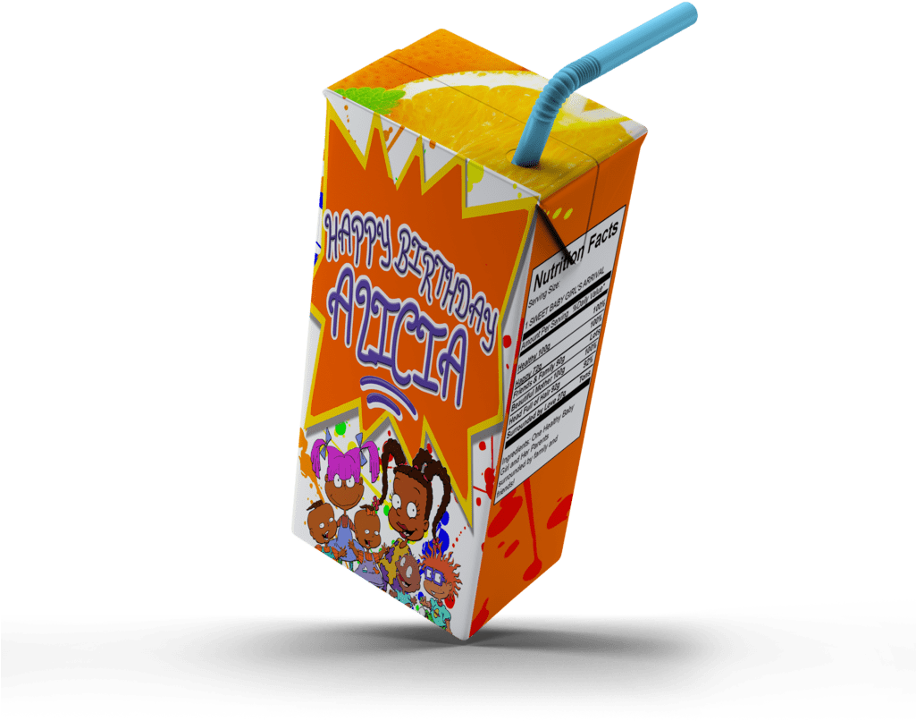
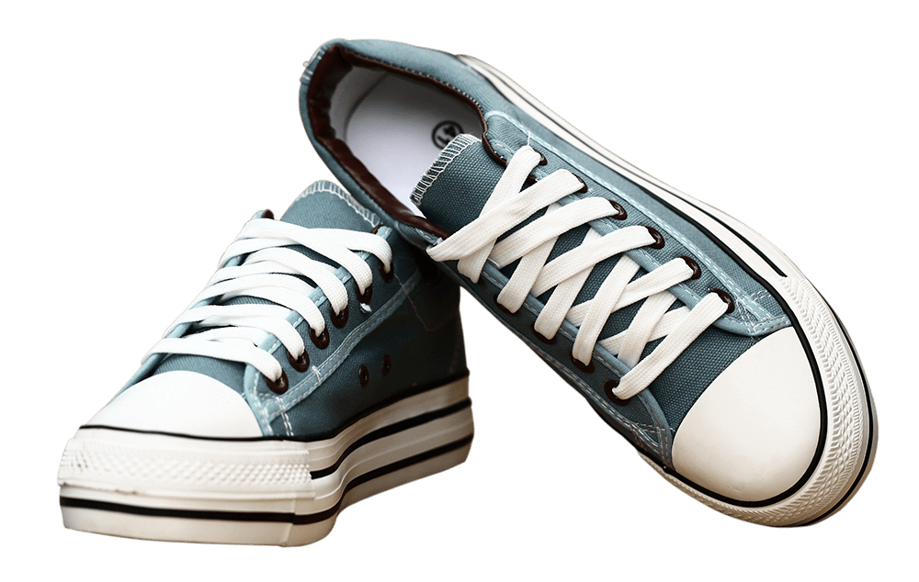
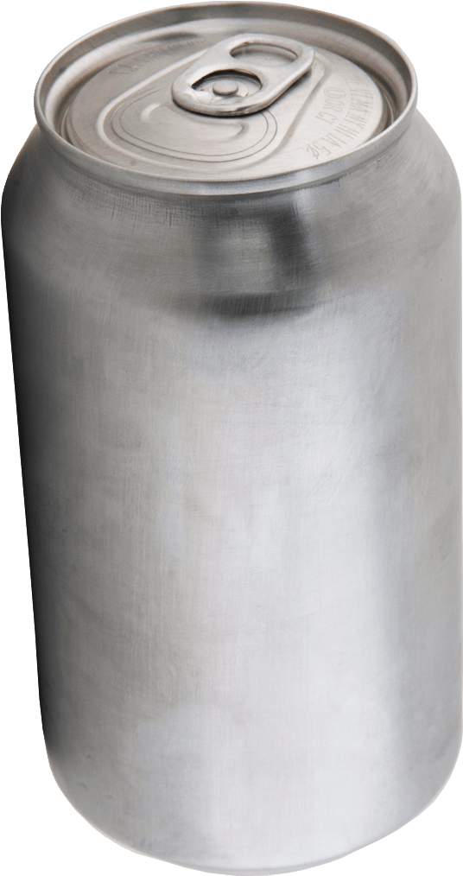
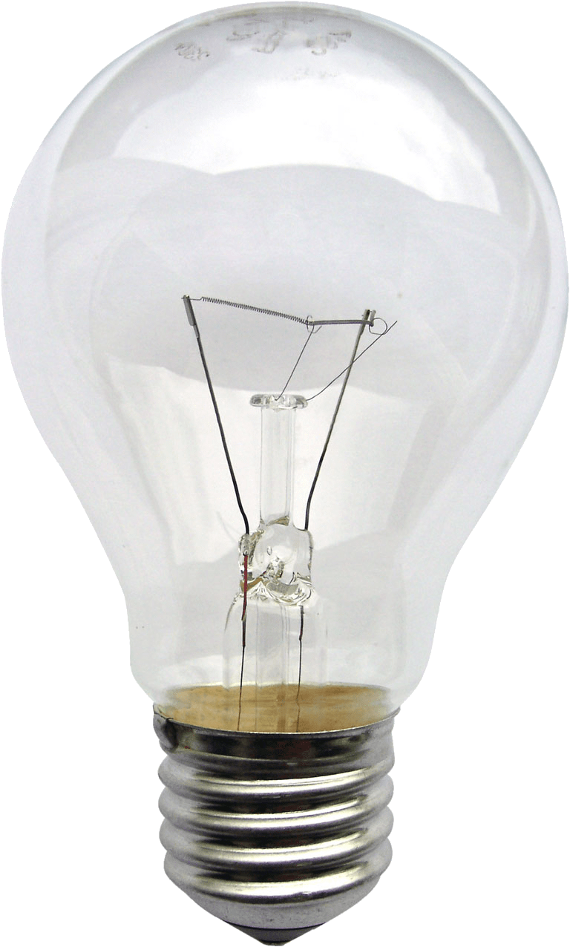
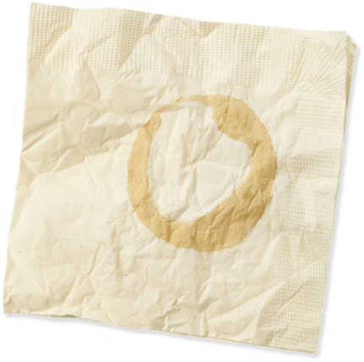
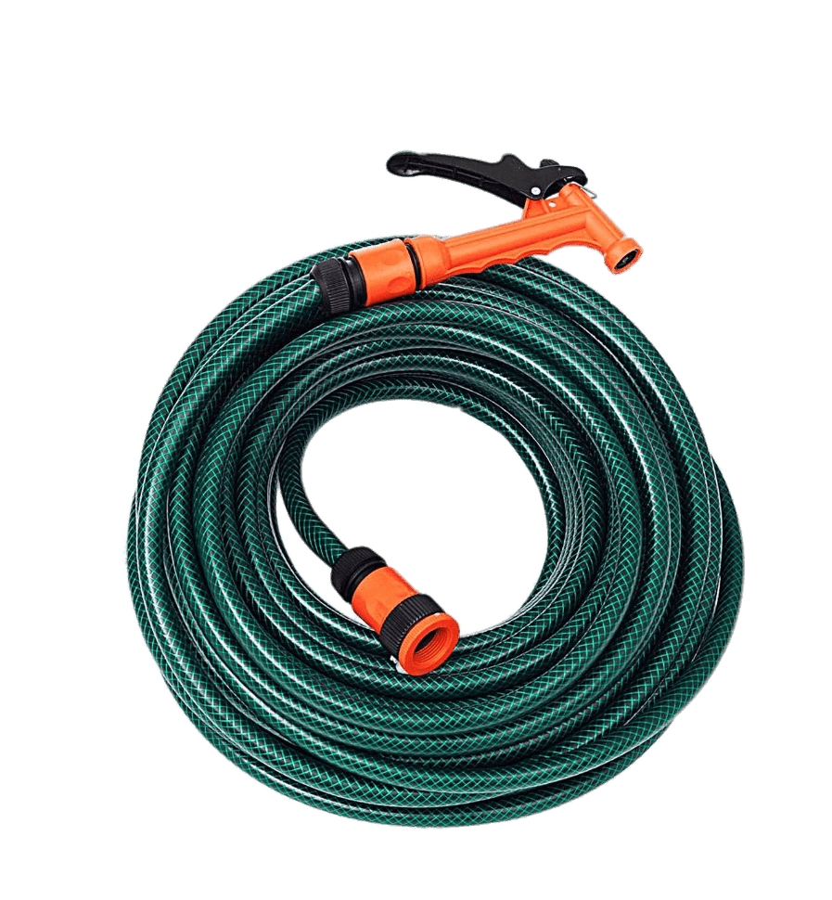
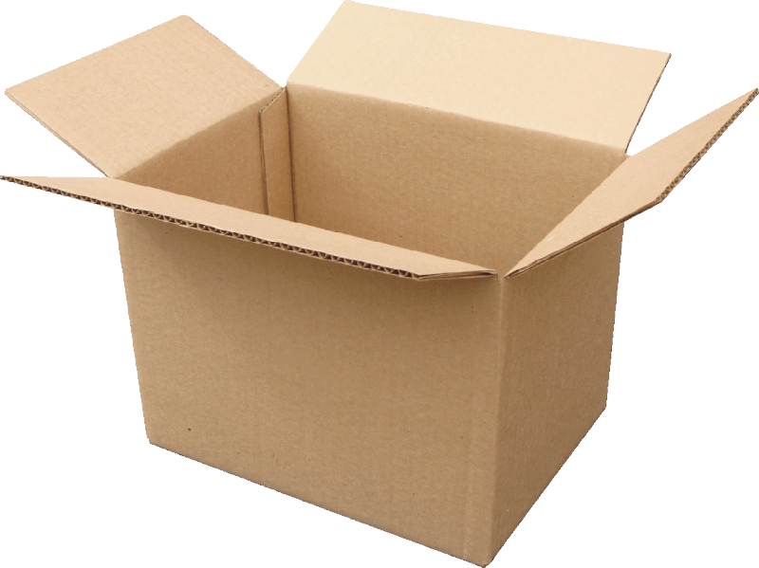
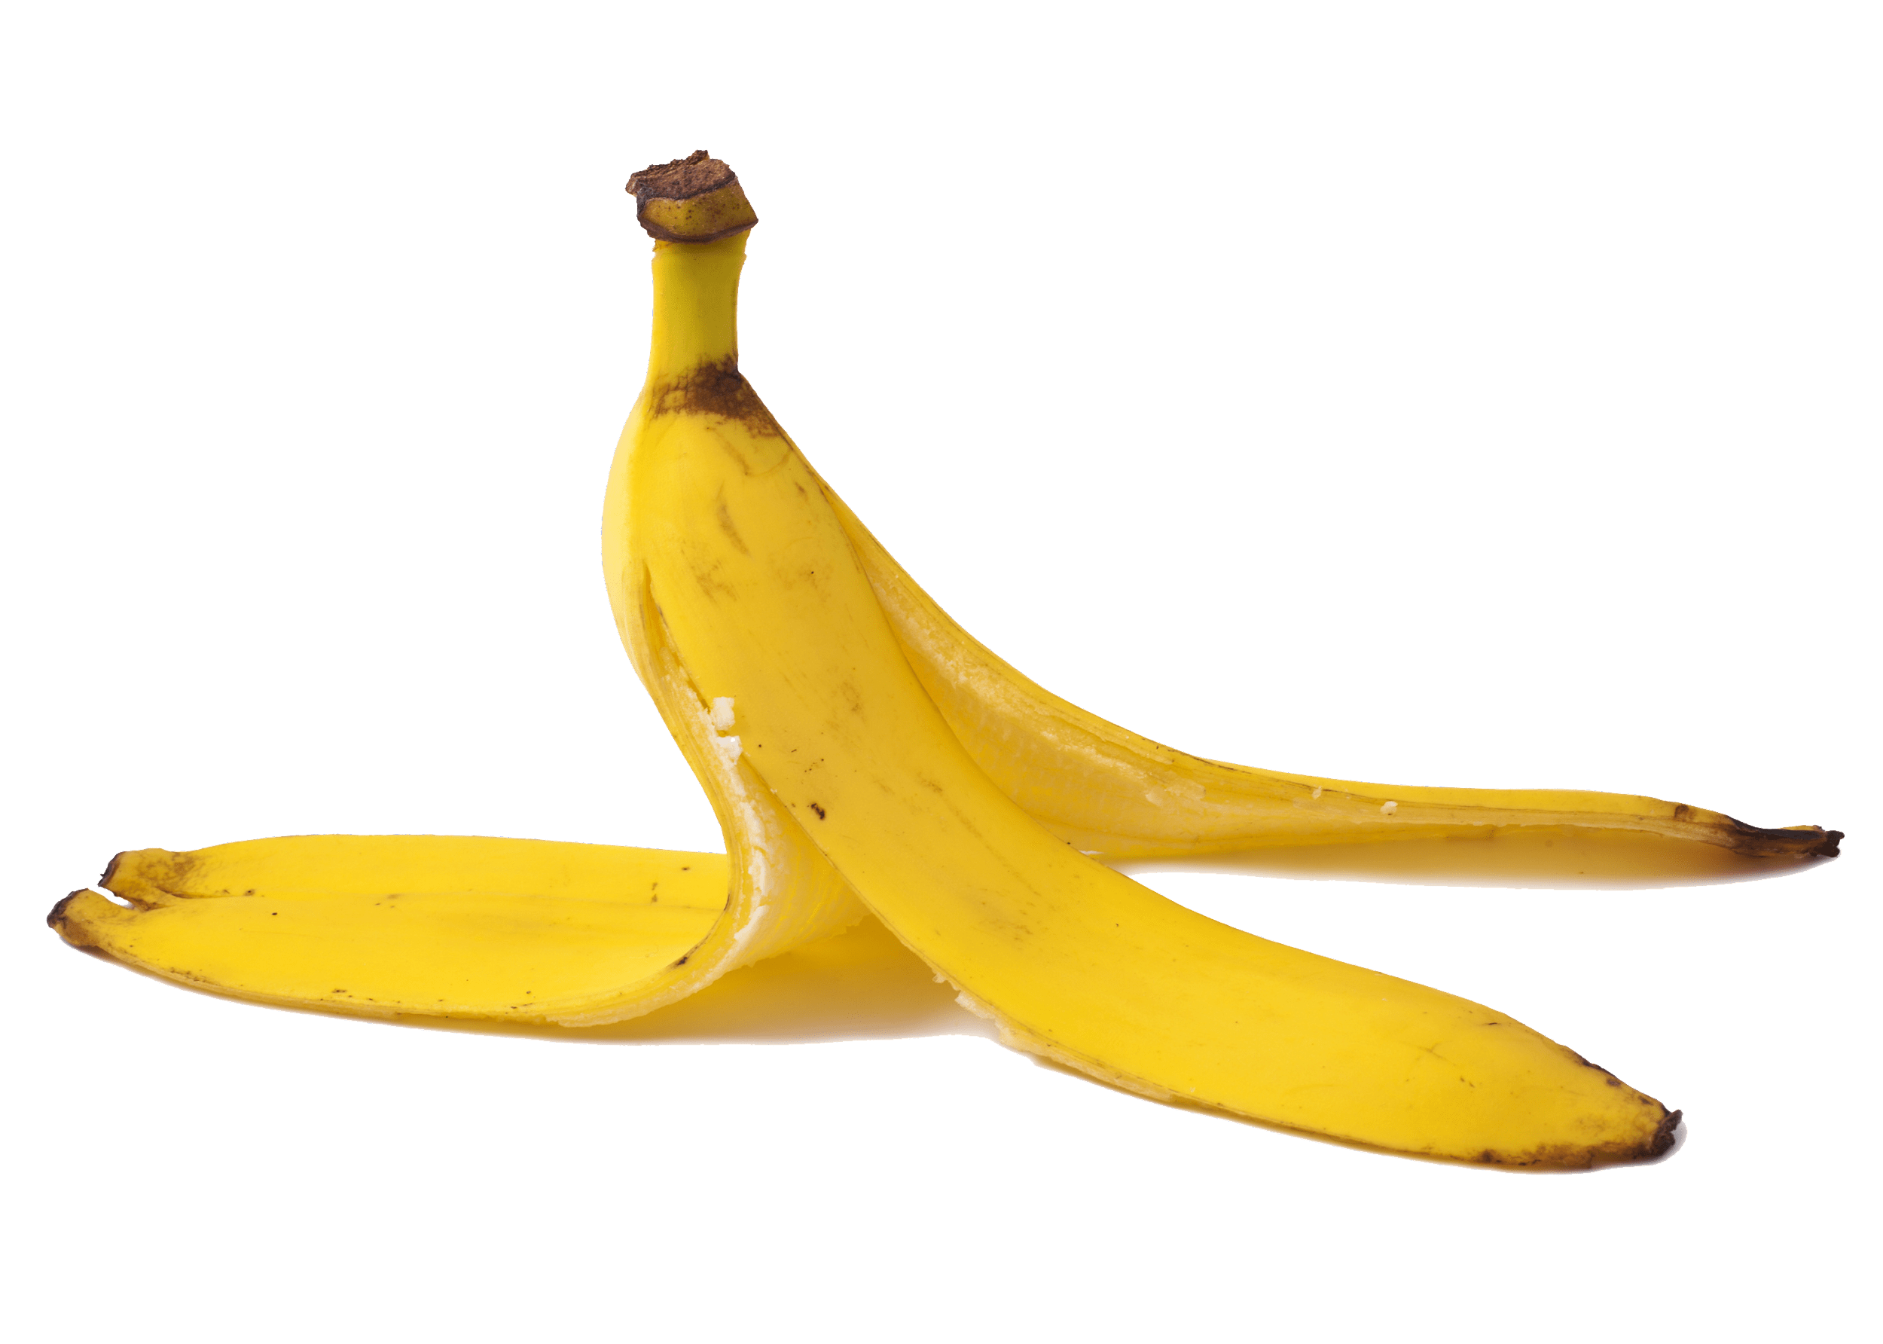
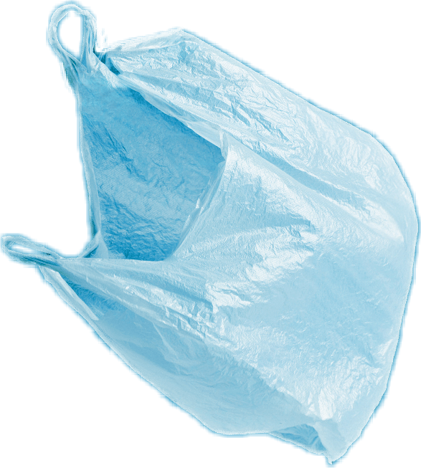
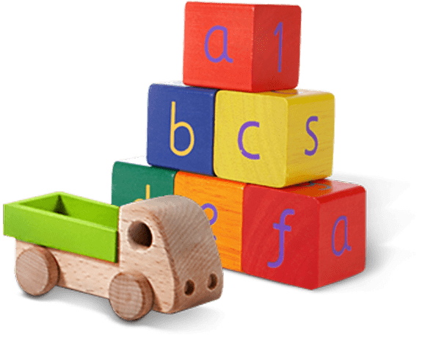
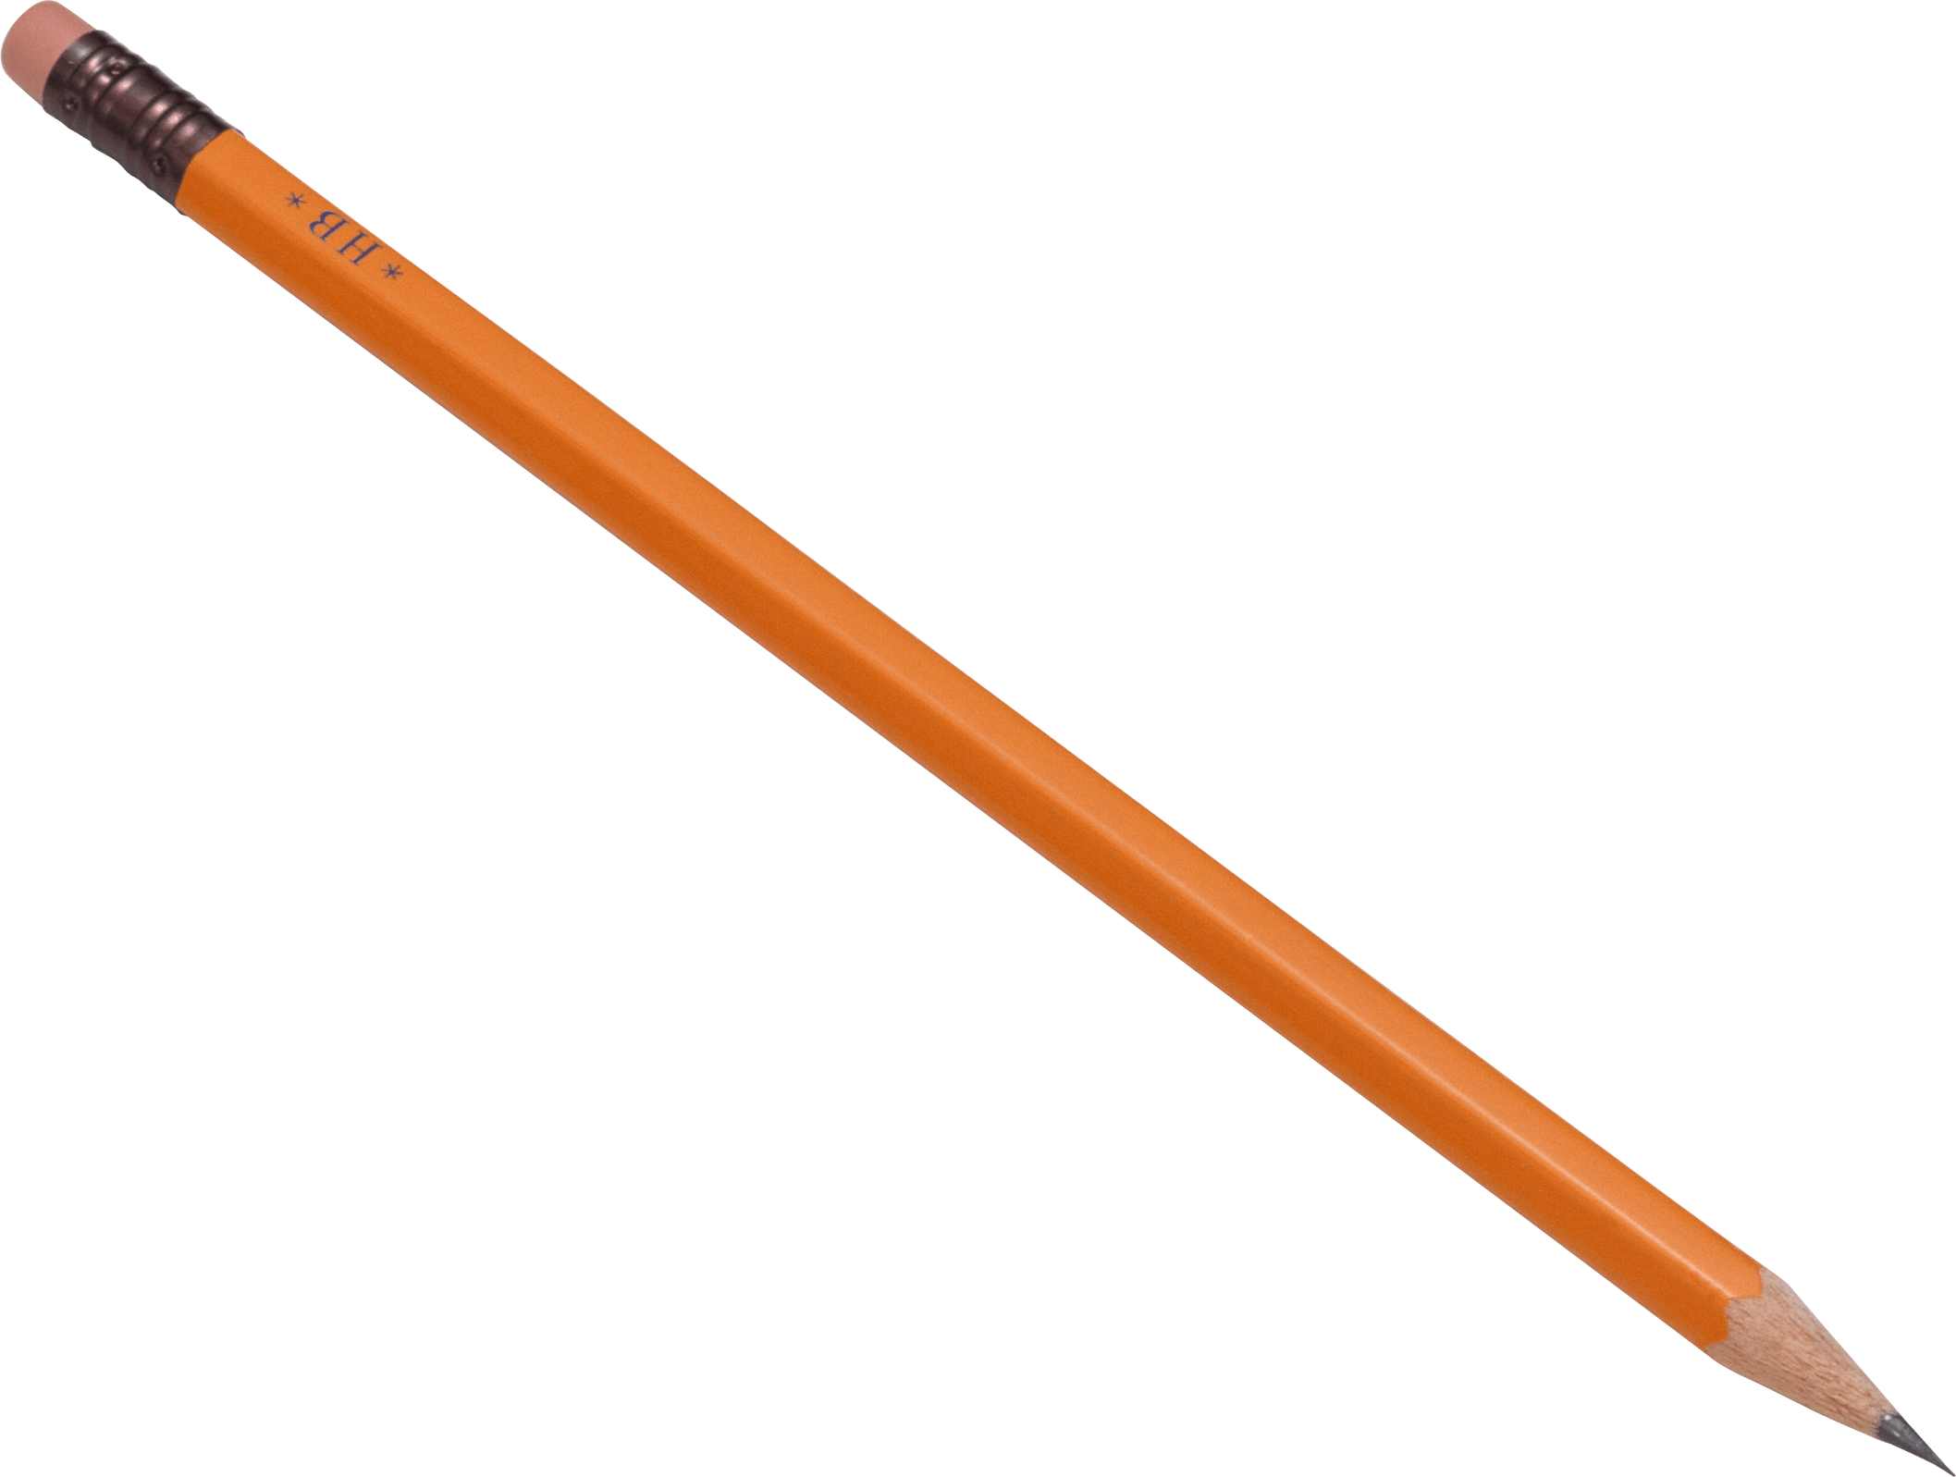
Envase de vidrio
Botella de Plástico PET
Zapatos
Lata de metal
Foco
Caja de jugo
Servilleta sucia
Bolsa de Plástico
Juguetes
Cáscara de Plátano
Caja de cartón
Manguera
Lápiz
Sí
NO
Notes:
(Duración de la diapositiva: 3-5 minutos)
Ejercicio introductorio
Pregunte a los estudiantes:
Ha escuchado a alguien acerca del reciclaje? Sí es así, por favor compártanlo con la clase.
Dígale a los estudiantes:
El reciclaje es el proceso de recolectar y procesar materiales y convertirlos en nuevos productos, de otro modo serían solo basura. Reciclar puede beneficiar a la comunidad y al medio ambiente.
Ahora lea las imágenes de izquierda a derecha comenzando por la fila superior, para probar su conocimiento sobre qué elementos de los que se muestran pueden y no pueden reciclarse. Pregúnteles si cada artículo se puede reciclar antes de hacer clic para mostrarles la respuesta.
El orden de los elementos es el siguiente:
Clic 1: Envase de vidrio
Clic 2: Botella de plástico PET
Clic 3: Zapatos
Clic 4: Lata de metal
Clic 5: Foco
Clic 6: Caja de jugo
Clic 7: Servilleta sucia
Clic 8: Lápiz
Clic 9: Bolsa de plástico
Clic 10: Juguetes
Clic 11: Caja de cartón
Clic 12: Manguera
Clic 13: Cáscara de plátano

Slide 7
Sí
NO
Siempre se recicla:
Nunca se recicla:
Cáscara de plátano
Servilleta sucia
Manguera
Envase de vidrio
Botella de plástico PET
Foco
Caja de jugo
Zapatos
Caja de cartón
Lata de metal
Juguetes
Bolsa de plástico
Lápiz
Notes:
(Duración de la diapositiva: 3-5 minutos)
Muestre o proyecte esta diapositiva – existe una version en PDF que se puede entregar a los estudiantes
Abre una discusión comentando acerca de dónde colocamos la basura.
Pregunte a los estudiantes: ¿Qué hacen con la basura en casa? ¿Dónde la depositan?
Dígale a los estudiantes:
No toda la basura se deposita en el mismo cestto. Algunos elementos se deben de colocar en el cesto de reciclaje.
Pregunte a los estudiantes:
Los elementos del lado izquierdo de la página se pueden reciclar, ¿cuáles son esos elementos? ¿Cuál es la primera imagen que ves?
*consultar en este orden (envase de vidrio, botella de plástico PET, caja de cartón, lata de metal)
Clic 1: Envase de vidrio
¿De qué está hecha? ¿Se puede reciclar?
Respuesta: vidrio, sí
Clic 2: Botella de plástico PET
¿De qué está hecha? ¿Se puede reciclar?
Respuesta: plástico PET, sí
Clic 3: Caja de cartón
¿De qué está hecho? Se puede reciclar?
Respuesta: papel, sí
Clic 4: lata de metal
¿De qué está hecha? Se puede reciclar?
Respuesta: papel, sí

Slide 8
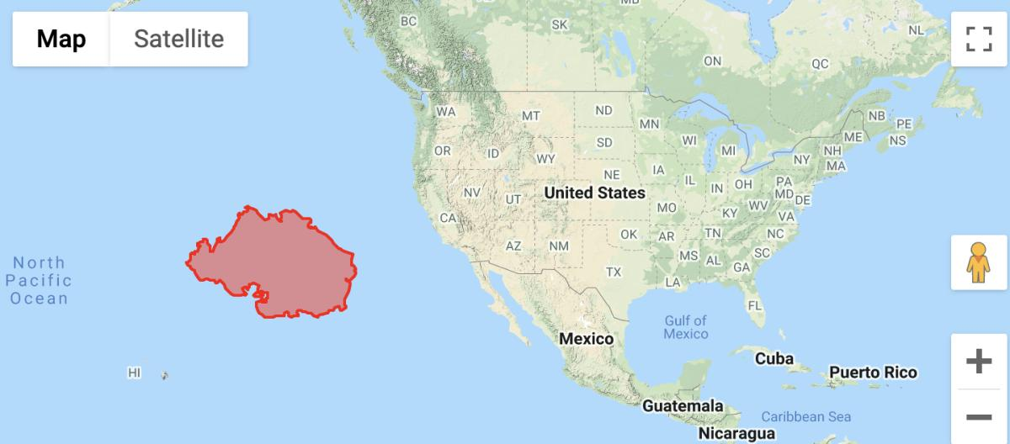
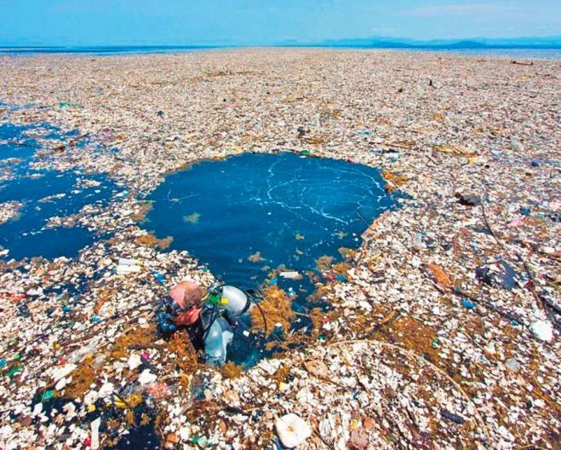
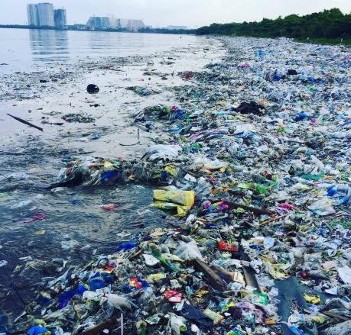
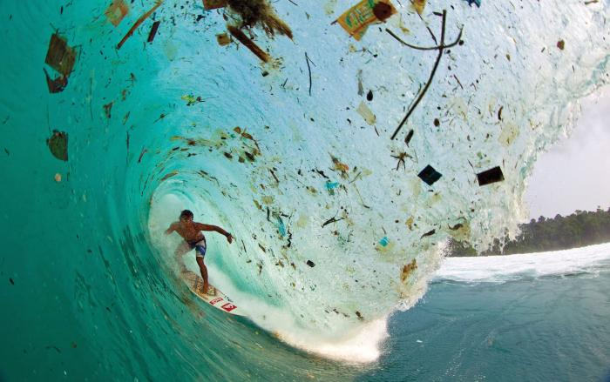
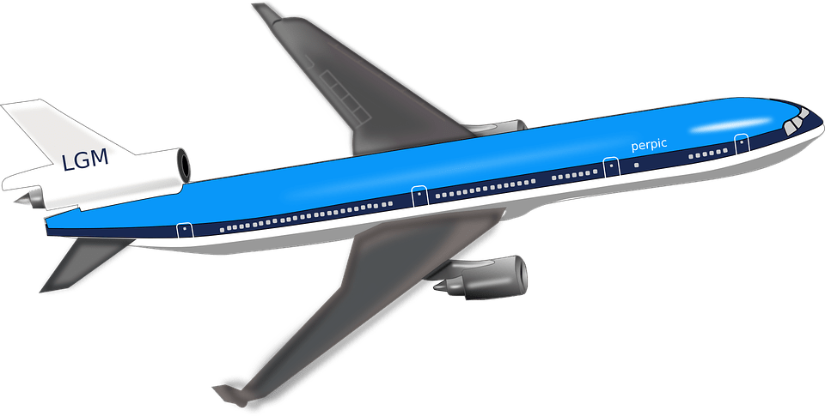
Residuos en el Océano
Notes:
(Duración de la diapositiva: 3-5 minutos)
Diga a los estudiantes:
La acumulación de desechos en nuestros océanos y en nuestras playas se ha convertido en una crisis global. Se pueden encontrar miles de millones de toneladas de desechos arremolinadas alrededor de nuestros mares. Al ritmo actual, se espera que los desechos superen a todos los peces del mar para 2050.
La contaminación tiene un efecto directo y mortal sobre la vida silvestre. Miles de aves, tortugas marinas, focas y otros mamíferos marinos mueren cada año después de ingerir desechos o enredarse en ellos.
Haga clic en 1:
Hay tantos desechos oceánicos que se acumulan a lo largo de las costas, en enormes manchas de basura en medio del océano. La mancha de basura del Pacífico Sur que se ve aquí en rojo, es la acumulación de desechos más grande del mundo. Es 2 veces el tamaño del estado de Texas. Este es el resultado de los desechos generados por el hombre que ingresan al océano y que quedan atrapados en las corrientes que envían los desechos que fluyen en círculos en medio del océano.
Haga clic en 2:
Hay un estimado de 80,000 toneladas métricas de desechos en este parche de basura, que es el equivalente a...
Haga clic en 3:
500 aviones jumbo.
Pregunte a los estudiantes:
¿Por qué hay tantos desechos en nuestros océanos?
¿Qué opinas sobre la mancha de basura del Pacífico?

Slide 9
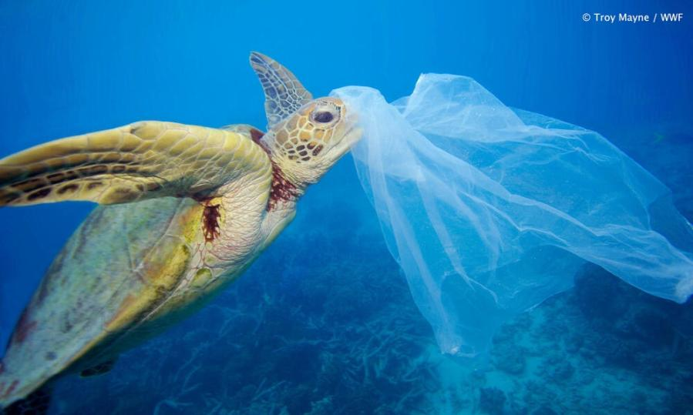
¿Cuántos residuos en el Océano son ingeridos por error por los animals marinos?
Aproximadamente la mitad de las tortugas en el mundo han comido residuos plásticos.
Notes:
(Duración de la diapositiva: 3 minutos)
Pregunte a los estudiantes:
¿Por qué se filtran tantos desechos en el océano? ¿cuántos desechos crees que comen por error los animales del océano?
Haga clic en 1:
Las investigaciones sugieren que casi la mitad de las tortugas del mundo han comido desechos producidos por humanos.
Haga clic en 2: aparece la imagen de la tortuga marina
Pregunte a los estudiantes:
¿Por qué las tortugas marinas y otros animales del océano comen desechos?
Respuestas:
Las razones son simples: una bolsa de plástico flotante puede parecerse mucho a las medusas, las algas u otras especies que constituyen un componente importante de la dieta de las tortugas. Todas las especies de tortugas marinas están en riesgo por los desechos del océano.

Slide 10
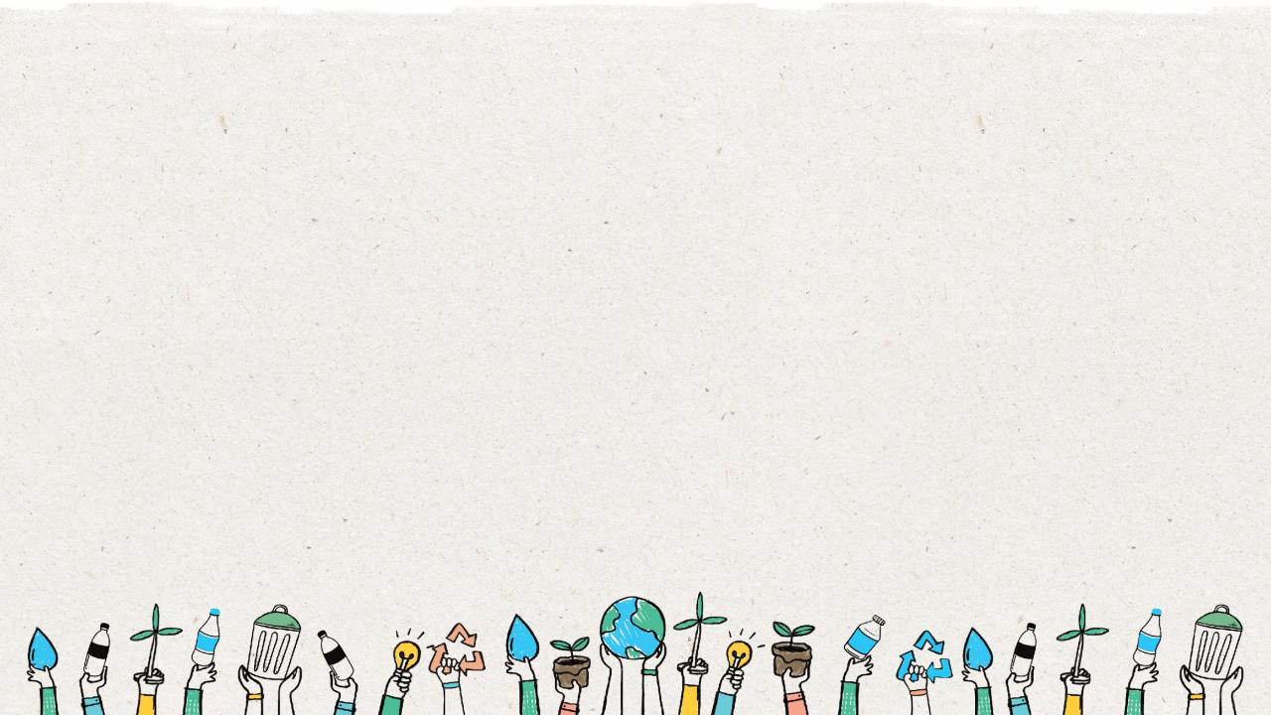
¿Cómo llegan los residuos al Océano?
Notes:
(Duración de la diapositiva: 3 minutos)
Pregunte al estudiante:
¿Cómo llegan los desechos al océano?
¿De dónde vienen los residuos?
Respuestas:
La mayoría de los contaminantes que llegan al océano provienen de las actividades humanas a lo largo de las costas y tierra adentro. Una de las principales razones por las que los desechos de la tierra llegan a nuestros océanos se debe a la generación de basura y las malas prácticas de gestión de desechos, la descarga de aguas pluviales y los fenómenos naturales extremos, como tsunamis y huracanes.

Slide 11
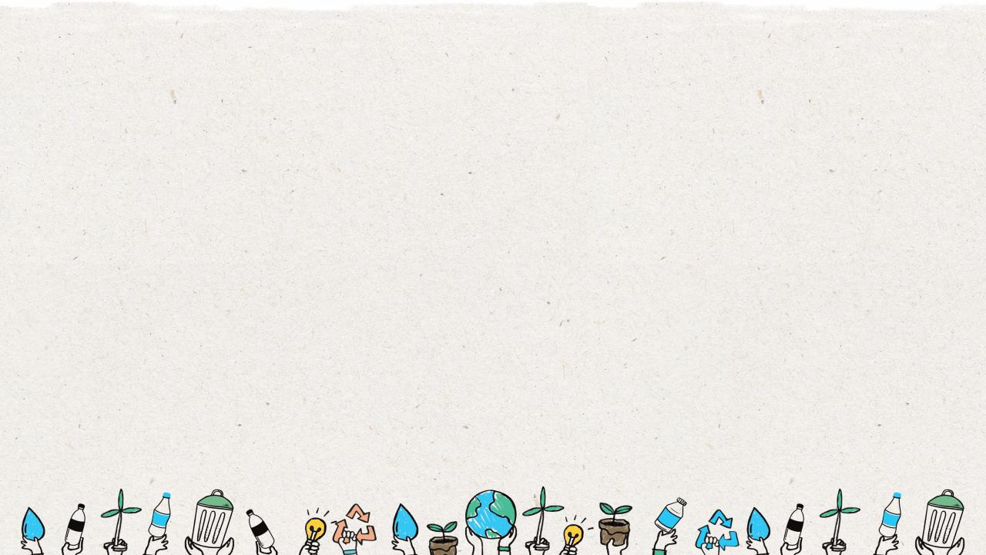
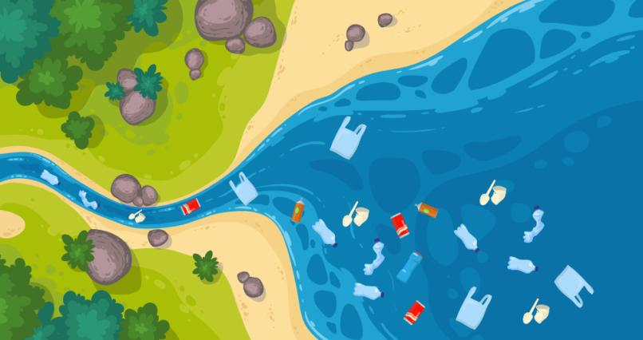
La fuga de desechos se genera cuando nuestros residuos no se reciclan o ingresan a un vertedero y se filtran a nuestro entorno natural.
La mayoría de los residuos en la tierra provienen de la actividad humana en la tierra.
Notes:
(Duración de la diapositiva: 3-5 minutos)
Diga a los estudiantes:
Las fugas ocurren cuando los desechos escapan de los sistemas diseñados para mantenerlos en el circuito de reciclaje. Los desechos que salen del sistema luego ingresan a entornos terrestres y fluyen hacia vías pluviales que alimentan directamente a nuestros océanos. Incluso aunque se viva muy lejos del océano, los desechos mal administrados eventualmente fluyen hacia él.
Pregunte a los estudiantes:
¿De dónde provienen los desechos del océano?
Haga clic en 1: aparece la respuesta.
Respuestas:
La mayor parte de los desechos en el océano provienen de los humanos y de fuentes terrestres. Examinemos cómo los desechos terrestres pueden ingresar al océano en las siguientes diapositivas.

Slide 12
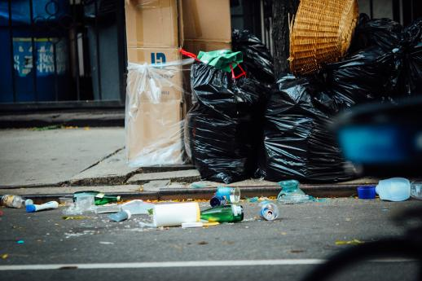
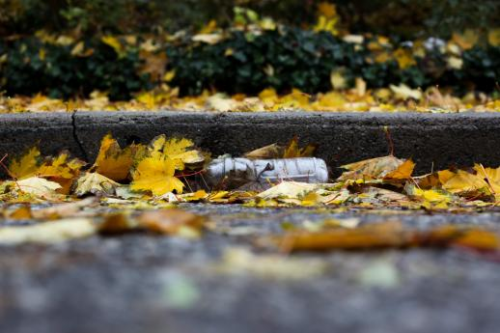
1. La gente deja basura en el suelo.
o esta se cae del basurero.
2. Cuando llueve, los desechos fluyen hacia los desagües pluviales.
Notes:
(Duración de la diapositiva: 2 minutos)
Diga a los estudiantes:
Sigamos ahora la ruta de los envases de alimentos de los humanos que accidentalmente ingresan al océano, esto incluye 6 pasos.
Las personas dejan envases de alimentos en el suelo llamados "basura" o pueden caerse de los contenedores de basura.
Los envases de alimentos en el suelo luego fluyen hacia los desagües pluviales a lo largo de la calle.

Slide 13
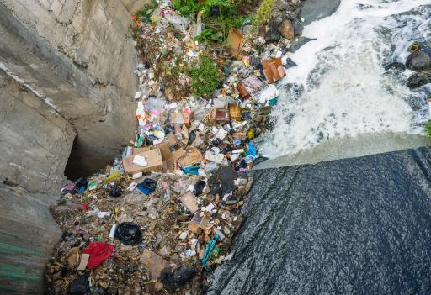
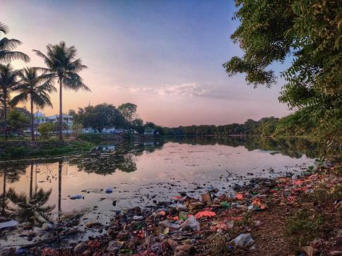
3. El desagüe pluvial desemboca en
vías de agua locales.
4. A su vez, las vías de agua locales desembocan en los ríos.
Notes:
(Duración de la diapositiva: 2 minutos)
Diga a los estudiantes:
3. Una vez que un empaque de alimentos ingresa al desagüe pluvial, se descarga en las vías fluviales locales.
4. Las vías fluviales son puntos de acceso a los ríos donde toda esa agua de drenaje y todo lo que contiene, como nuestros envases de alimentos, fluye hacia los sistemas fluviales locales.

Slide 14
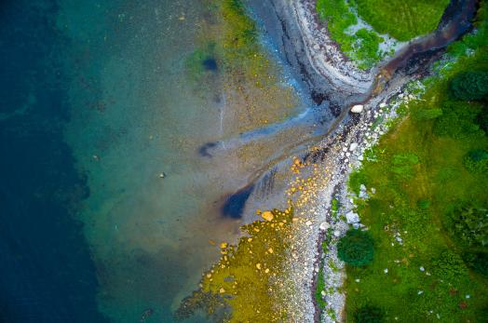
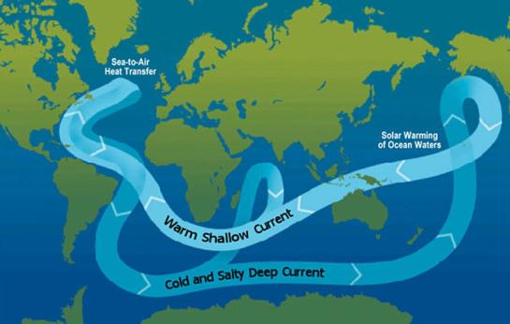
6. Las Corrientes del océano envían la basura a otras partes del mundo y se crean “islas de basura”
5. Los Ríos desembocan en el océano.
Notes:
(Duración de la diapositiva: 3 minutos)
Diga a los estudiantes:
5. Los sistemas fluviales más pequeños convergen en ríos más grandes, que a su vez, desembocan directamente en el océano.
6. Las corrientes oceánicas están todas conectadas y envían millones de residuos a grandes "islas de desechos" como el parche de basura del Pacífico Sur. La isla baldía no es en realidad una isla con playa, sino una gran pila de basura que flota en el océano, tan grande que parece una isla real.
Haga clic en 1:
Aparece la imagen de la isla de residuos

Slide 15
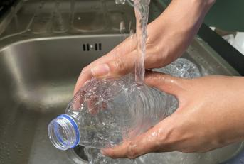
¿Cómo podemos prevenir que los residuos lleguen al océano?
Practica Los 3 Pasos del Reciclaje
Saber qué se puede reciclar.
Vaciar, limpiar y secar antes de colocar en el cesto de basura.
Coloca los objetos en la cesta correcta de reciclaje.
1
2
3
Notes:
(Duración de la diapositiva: 3-5 minutos)
Pregunte a los estudiantes:
¿Cómo podemos ayudar a prevenir la fuga de desechos en la tierra, para que nuestros desechos y materiales reciclables no lleguen al océano?
Haga clic en 1:
Aparecen símbolos de reciclaje.
Respuestas:
El reciclaje ayuda a evitar que los desechos se filtren al medio ambiente.
Pregunte a los estudiantes:
¿Cómo reciclamos correctamente?
Respuestas:
Practica los 3 pasos para reciclar.
Pregunte a los estudiantes:
¿Qué podemos reciclar? ¿Ejemplos?
Respuestas:
Podemos reciclar botellas de plástico PET (encuentre el número 1 en la parte inferior de la botella), metal, papel y vidrio.

Slide 16
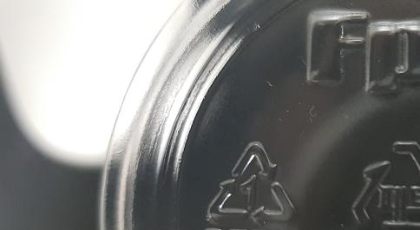
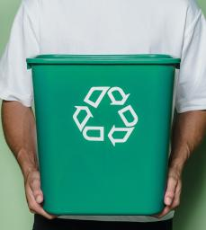
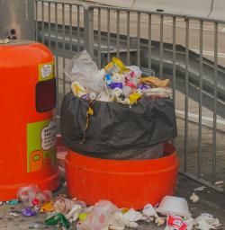
Tips de Reciclaje para Compartir con los Demás
Encuentra el #1 en el fondo de las botellas de plástico y recíclalo. Las botellas de plástico PET #1 son totalmente reciclables.
Recicle los artículos en la papelera de reciclaje correcta donde vea el símbolo de reciclaje.
Notes:
(Duración de la diapositiva: 3 minutos)
Repasemos algunos consejos de reciclaje.
Diga a los estudiantes:
Las botellas de plástico PET son totalmente reciclables, en ellas hay un triángulo de 3 flechas con un #1 dentro. Este número indica que una botella puede ser reciclada.
Dependiendo de dónde viva, su empresa de reciclaje local tendrá reglas sobre lo que pueden y no pueden aceptar. Consulte con su comunidad local acerca de lo que se puede reciclar. Si no sabe lo que puede reciclar, puede contaminar otros materiales otencialmente reciclables, impidiendo que entren al sistema de reciclaje.
Pregunte a los estudiantes:
¿Han visto un #1 en el fondo de una botella antes? ¿Qué hicieron ante eso?

Slide 17
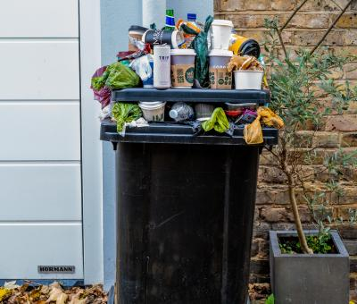
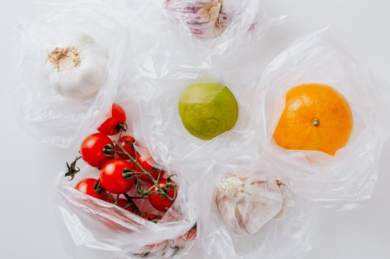
Tips de reciclaje que podemos compartir con otros para inspirarlos a reciclar
No ponga comida en el contenedor de reciclaje. Los objetos de reciclaje mojados y sucios no se pueden recolectar.
Use menos materiales de un solo uso como bolsas de plástico y popotes de plástico, ya que solo se usan una sola vez.
Notes:
(Duración de la diapositiva: 3 minutos)
Pregunte a los estudiantes:
¿Cuál es una de las principales razones por las que los materiales para reciclaje pueden contaminarse y no ser recogidos?
Respuestas:
Colocar alimentos en el contenedor de reciclaje o poner materiales reciclables como una caja de pizza con grasa y queso adentro contamina los artículos, lo cual significa que no se pueden reciclar.

Slide 18
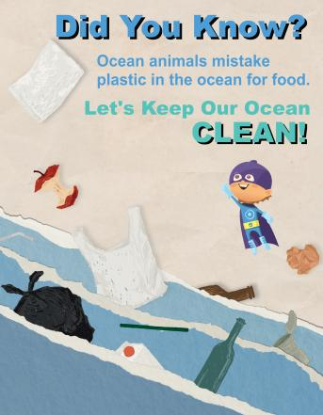
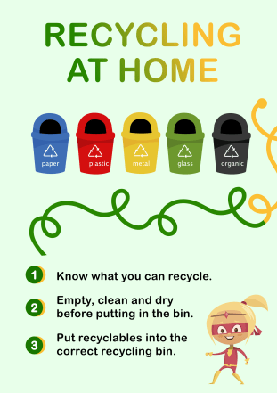
Crea un “Héroe de los Residuos” y un póster con un “Mensaje Público”
Notes:
Diga a los estudiantes:
Ahora es el momento de compartir con otros lo que hemos aprendido sobre el reciclaje y el riesgo que puede sufrir nuestro mundo si no gestionamos mejor los residuos.
Trabajarán en grupos pequeños o individualmente para crear un personaje de “Héroe de los Residuos" y diseñarán un cartel que se utilizará para transmitir un mensaje público, con el fin de informar, inspirar y fomentar el reciclaje en la escuela. Los estudiantes recibirán un folleto para crear su personaje, luego diseñarán su cartel público y colocarán el mensaje en la escuela.
Una "llamada a la acción“ (call to action), es un mensaje para provocar una respuesta inmediata o alentar una acción. Un ejemplo podría ser “reciclar más” o “mantener los océanos limpios”.

Slide 19
Crea tu “Héroe de los Residuos” y mensaje público para tu escuela.
Paso
1
Identifica a la audiencia/público. ¿Quién verá tu póster en la escuela?
Paso
2
Crea tu propio “Héroe de los Residuos” (ej. Hombre del Reciclaje o Mujer Botella).
Paso
3
Desarrolla un mensaje acerca de la importancia del reciclaje (ej. Tips de Reciclaje).
Paso
4
Identifique dónde colocar el mensaje público dentro de la escuela, para inspirar a otros a reciclar.
Notes:
Diga a los estudiantes:
Que sigan los 4 pasos para crear un mensaje público y motivar e inspirar a los otros estudiantes de la escuela a implementar medidas de reciclaje. El "Héroe de los Residuos" debe tener un mensaje principal sobre el reciclaje, el cual se compartirá con la clase para que cambien su comportamiento por el bien del planeta. Así es como crearán su superhéroe “Héroe de los Residuos":
Paso 1: ¿A quién quieres comunicar tu mensaje de reciclaje en la escuela? ¿Otros estudiantes? ¿Maestros y personal? ¿Quién verá tu cartel? Comunica tu mensaje pensando en ellos.
Paso 2: Piensa en Spiderman o Batman y crea tu personaje en función de su misión. ¿Qué representan? Spiderman está influenciado por las arañas y Batman por los murciélagos. ¿Qué pasa con tu héroe de residuos? ¿Reciclador? ¿Mujer botella?
Paso 3: ¿Qué mensaje quieres difundir? ¿Estás compartiendo consejos de reciclaje? ¿Quieres compartir cómo los desechos en el medio ambiente dañan el planeta y los animales?
Algunas ideas: Enséñele a la gente los 3 pasos para reciclar. Evita que el plástico llegue a los océanos a través del reciclaje. Utilizar menos materiales de un solo uso.
Paso 4: ¿En qué parte de tu escuela puedes colgar tu póster para que tu público objetivo lo vea?

Slide 20
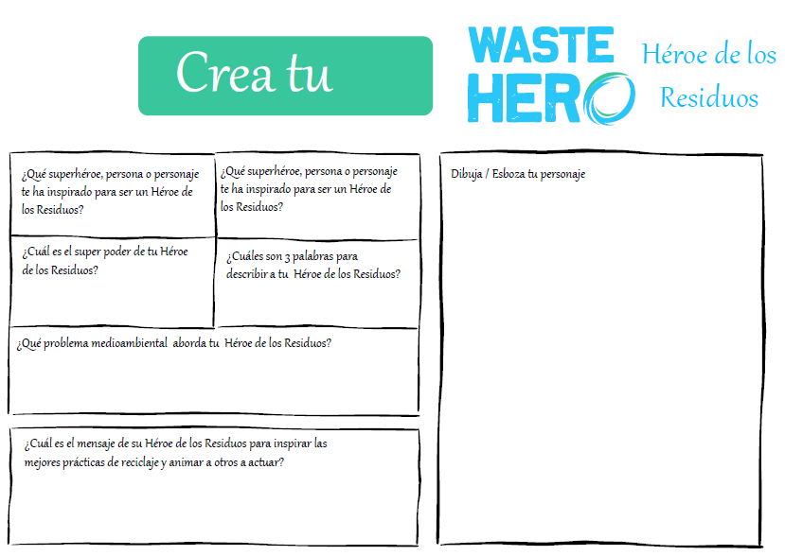
Notes:
Diga a los estudiantes:
Usarán este formulario para identificar un mensaje de reciclaje para su público objetivo y comenzarán a diseñar un “Héroe de los Desechos“, así como su superpoder, con el fin de difundir un mensaje positivo, e influir en las personas para que puedan salvar al mundo. Después de utilizar el documento "Crea tu Héroe de Desechos", pueden dibujar su héroe de desechos en una cartulina separada o en papel de tamaño A3.

Slide 21
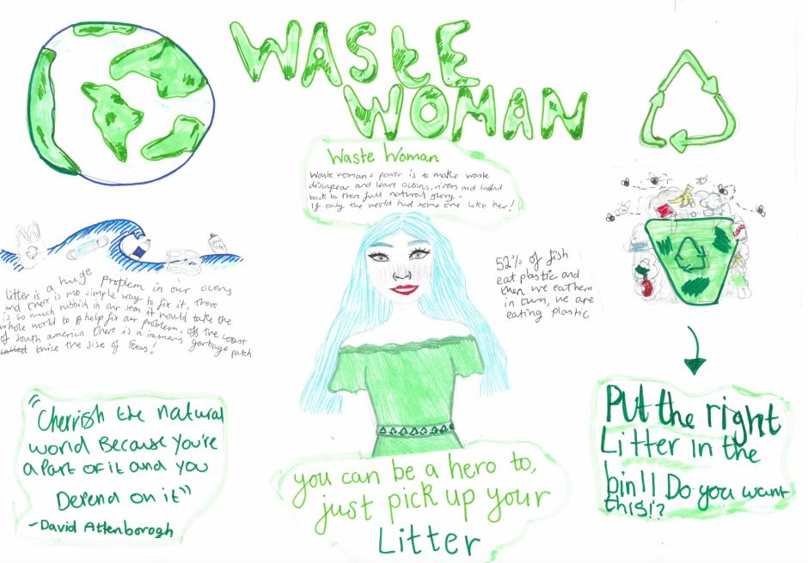
Notes:
Diga a los estudiantes:
Este es un ejemplo real de un estudiante en el Reino Unido. Su heroína de desechos se llama “Waste Woman“ (la mujer de los residuos). Tú también puedes ser un héroe, simplemente recoge tu basura.

